Slide 2
Chapter 01. 앱 개발 시작

Slide 3
01 안드로이드란?
02 개발 환경 설정
03 프로젝트 구조 분석
04 안드로이드 스튜디오 기초

Slide 4
안드로이드 시스템 구조를 이해한다.
안드로이드 개발 환경을 설정한다.
안드로이드 앱 프로젝트를 분석한다.
안드로이드 스튜디오 사용법을 파악한다.

Slide 5
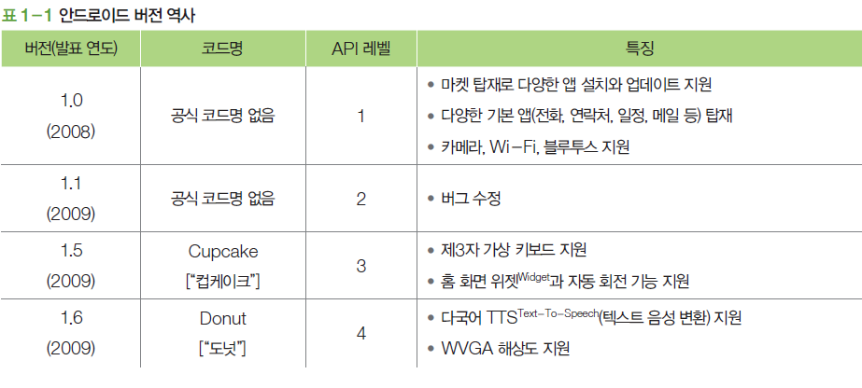
01 안드로이드란? ▶ 버전 역사
안드로이드(Android)
전 세계에서 가장 많이 사용되는 모바일 운영 체제
2003년에 설립된 소프트웨어 업체 안드로이드(Android Incorporation)에서 개발 시작
2005년 구글이 인수
안드로이드의 버전
버전 1.0부터 8.0에 이르기까지 1년에 최소 한 번 새로운 버전 발표

Slide 6
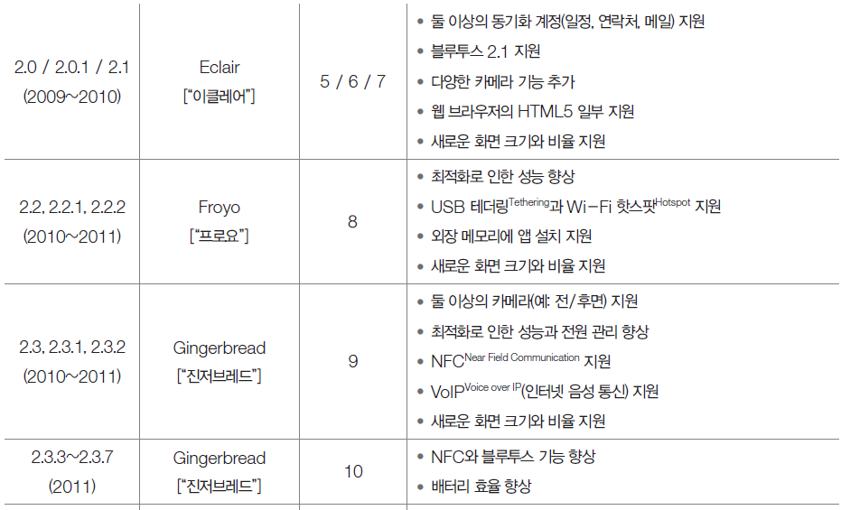
01 안드로이드란? ▶ 버전 역사

Slide 7
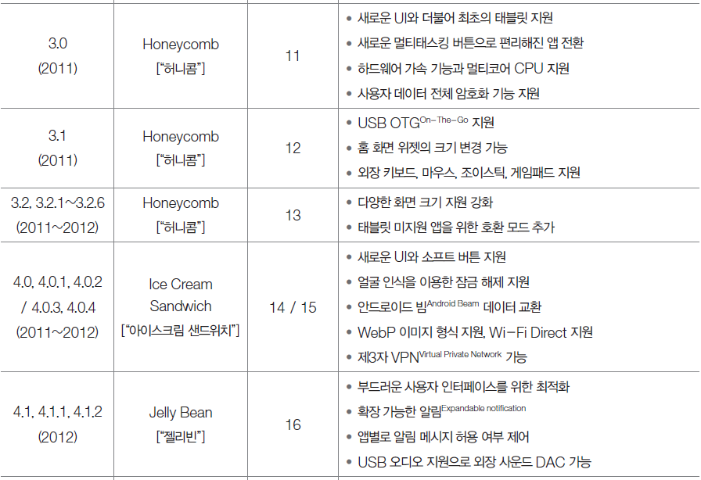
01 안드로이드란? ▶ 버전 역사

Slide 8
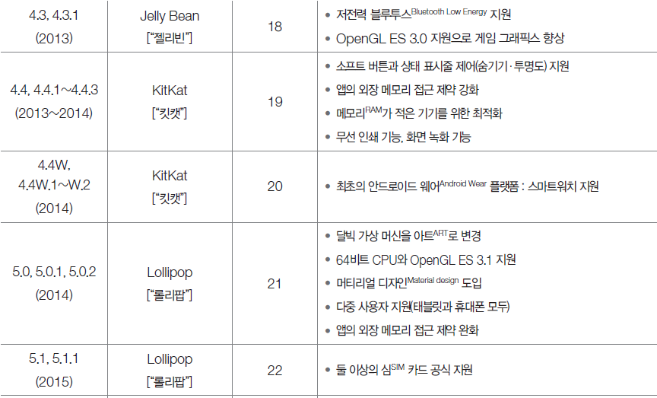
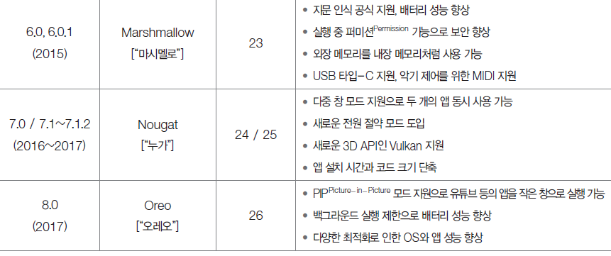
01 안드로이드란? ▶ 버전 역사

Slide 9
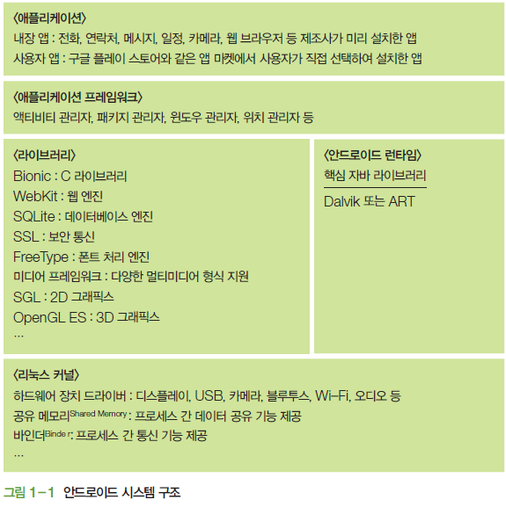
01 안드로이드란? ▶ 시스템 구조
안드로이드
리눅스Linux를 기반으로 여러 소프트웨어 계층으로 구성
크게 다섯 개의 계층으로 나눌 수 있음
최상위 계층에 자바Java로 개발된 응용 프로그램 위치

Slide 10
01 안드로이드란? ▶ 시스템 구조
리눅스 커널 (Linux Kernel)
1990년대에 개발된 무료 운영 체제인 리눅스의 핵심 부분
라이브러리 (Library)
소프트웨어 개발의 생산성을 높이고자 미리 작성해놓은 코드의 집합
안드로이드 런타임 (Android Runtime)
자바 언어로 개발된 코드를 실행하기 위한 가상 머신Virtual Machine
애플리케이션 프레임워크 (Application Framework)
안드로이드 시스템의 핵심적인 서비스로 구성
대부분 자바 언어로 작성
애플리케이션 (Application)
응용 프로그램이 존재하는 계층
안드로이드 시스템에 내장된 앱과 사용자가 직접 설치하는 앱으로 나뉨

Slide 11
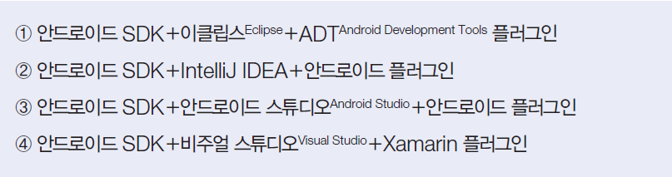
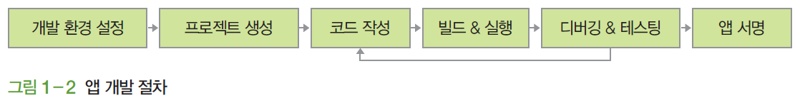
01 안드로이드란? ▶ 앱 개발 절차
앱 개발 방식
안드로이드 SDK(Software Development Kit)는 필수이되 나머지는 선택 사항
앱 개발 절차

Slide 12
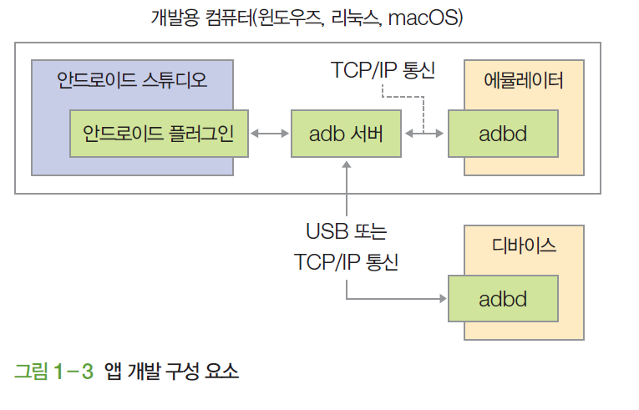
01 안드로이드란? ▶ 앱 개발 절차
안드로이드 스튜디오로 앱 개발 시 구성 요소 간 상호 작용

Slide 13
01 안드로이드란? ▶ 앱 개발 절차
에뮬레이터(Emulator) 혹은 디바이스(Device)
안드로이드 스튜디오에서 개발한 앱 테스트
adb(Android Debug Bridge) 프로그램
안드로이드 스튜디오를 실행하면 자동으로 실행되어 [에뮬레이터/디바이스]와의 연결을 관리
adbd(Android Debug Bridge Daemon) 프로그램
안드로이드 디바이스 내부에서 adb 서버와의 통신을 담당
Run 메뉴
[안드로이드 플러그인] → [adb 서버] → [adbd] → [에뮬레이터/디바이스]로 앱이 전송되어 설치 및 실행
디버거(Debugger)
프로그램의 버그를 찾기 위한 소프트웨어
앱을 직접 사용하거나 안드로이드 스튜디오에 내장

Slide 14
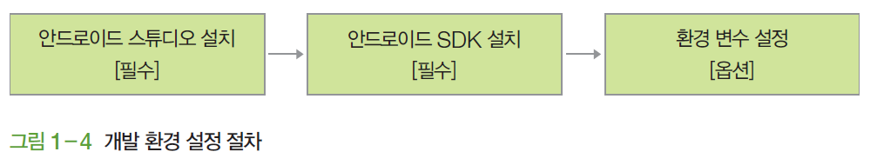
02 개발 환경 설정
안드로이드 스튜디오를 이용하여 앱 개발하기 위한 환경 설정 절차

Slide 15
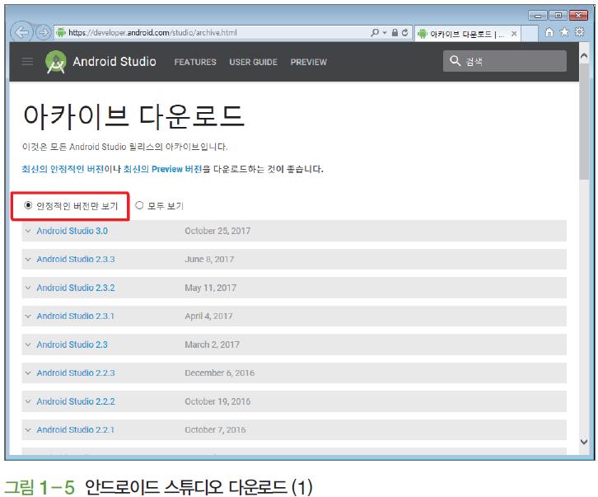
02 개발 환경 설정 ▶ 안드로이드 스튜디오 설치
안드로이드 스튜디오 아카이브 사이트 방문
https://developer.android.com/studio/archive.html’

Slide 16
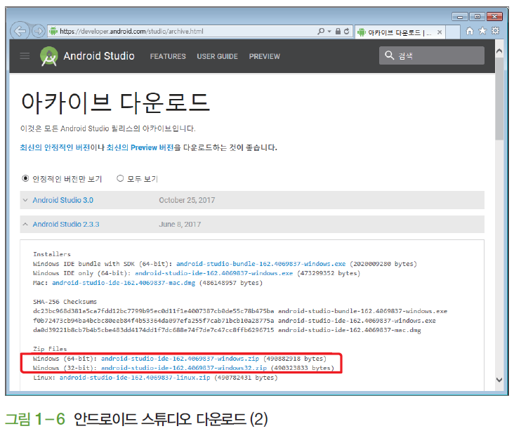
02 개발 환경 설정 ▶ 안드로이드 스튜디오 설치
안드로이드 스튜디오 다운로드

Slide 17
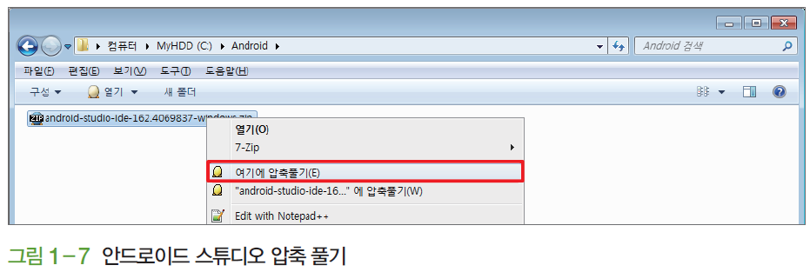
02 개발 환경 설정 ▶ 안드로이드 스튜디오 설치
안드로이드 스튜디오에 압축 풀기

Slide 18
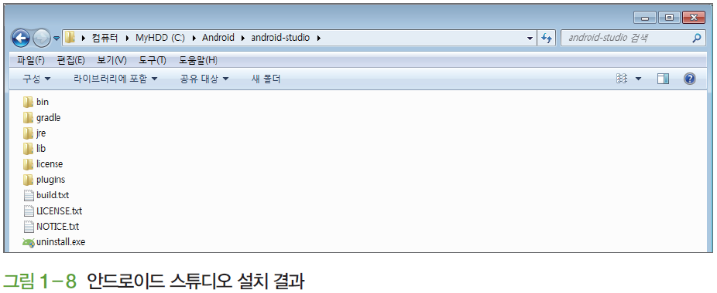
02 개발 환경 설정 ▶ 안드로이드 스튜디오 설치
안드로이드 스튜디오 설치 완료

Slide 19
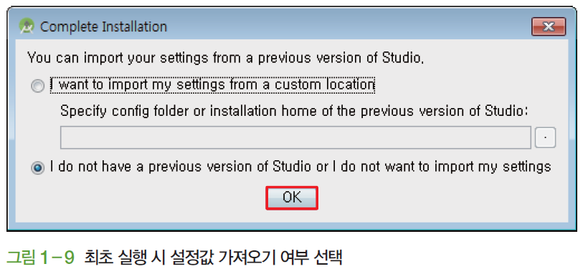
02 개발 환경 설정 ▶ 안드로이드 SDK 설치
32비트 윈도우
C:\Android\android-studio\bin\studio.exe 실행
64비트 윈도우
C:\Android\android-studio\bin\studio64.exe를 실행
설정값 여부 대화상자에 [OK] 클릭

Slide 20
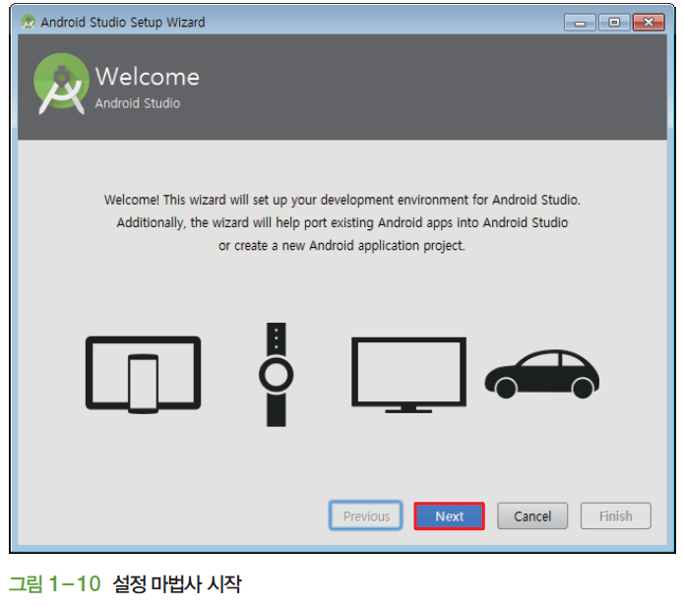
02 개발 환경 설정 ▶ 안드로이드 SDK 설치
[Next]를 클릭

Slide 21
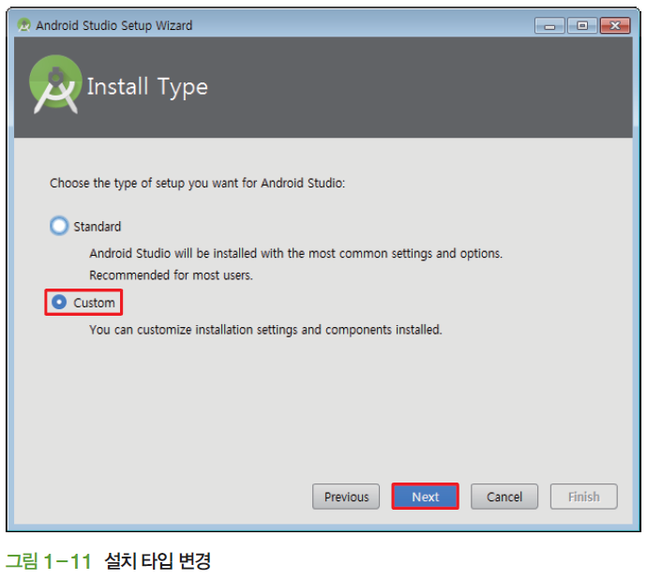
02 개발 환경 설정 ▶ 안드로이드 SDK 설치
설치 타입을 ‘Custom’으로 변경

Slide 22
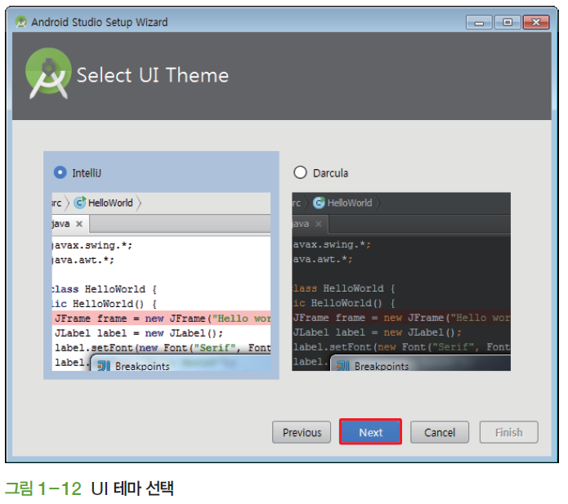
02 개발 환경 설정 ▶ 안드로이드 SDK 설치
UI(User Interface) 테마 선택

Slide 23
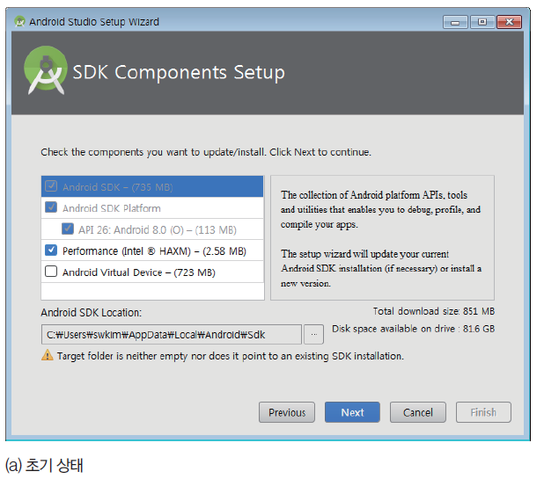
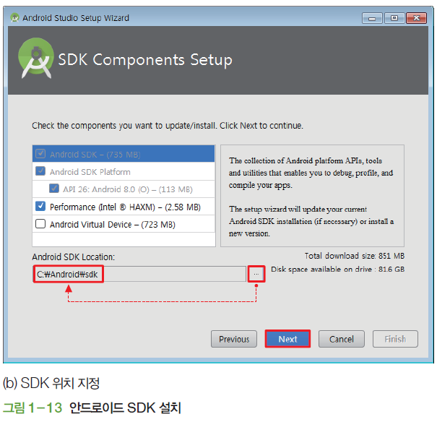
02 개발 환경 설정 ▶ 안드로이드 SDK 설치
C:\Android\sdk 폴더 만들고 위치 지정

Slide 24
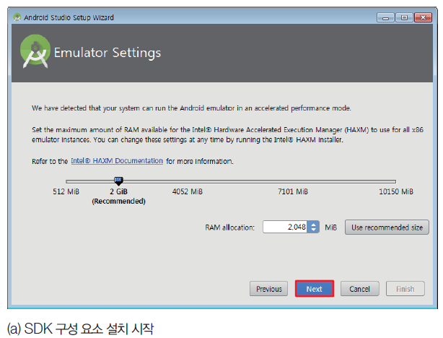
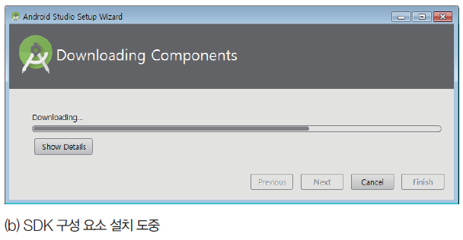
02 개발 환경 설정 ▶ 안드로이드 SDK 설치
기본값 선택하여 진행

Slide 25
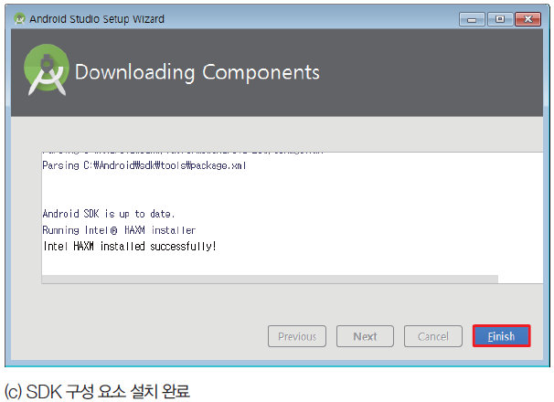
02 개발 환경 설정 ▶ 안드로이드 SDK 설치
[Finish] 클릭

Slide 26
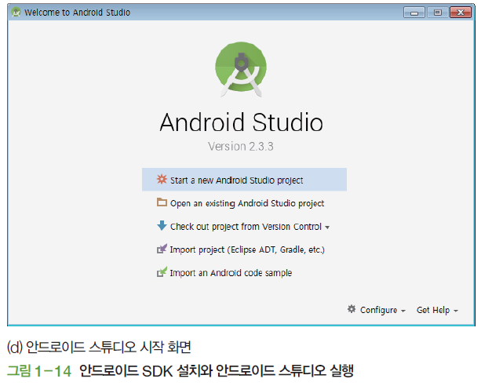
02 개발 환경 설정 ▶ 안드로이드 SDK 설치
안드로이드 스튜디오 실행

Slide 27
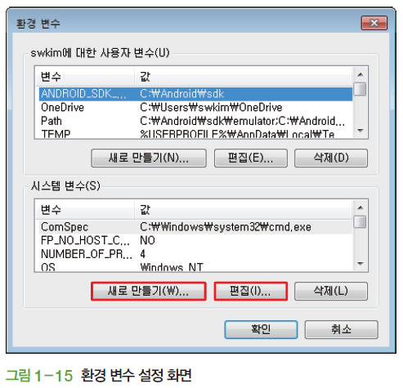
02 개발 환경 설정 ▶ 안드로이드 SDK 설치
윈도우즈의 시작 메뉴 ▶ [제어판]-[시스템]-[고급 시스템 설정]-[고급]-[환경 변수…]
현재 로그인 사용자의 환경 변수를 수정

Slide 28
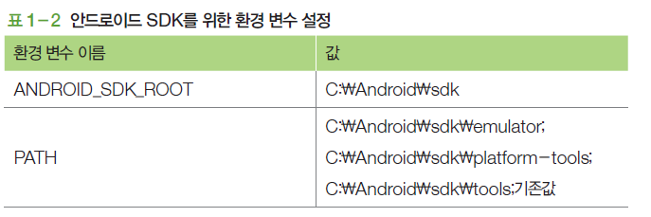
02 개발 환경 설정 ▶ 안드로이드 SDK 설치
[새로 만들기…]를 클릭하여 환경 변수를 추가
혹은 [편집…]을 클릭하여 기존값 변경
권장 환경 변수 이름과 값

Slide 29
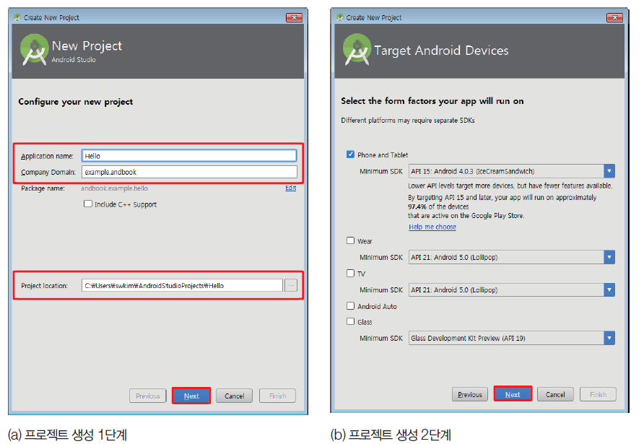
02 개발 환경 설정 ▶ 프로젝트 생성
프로젝트 단계적으로 만들기

Slide 30
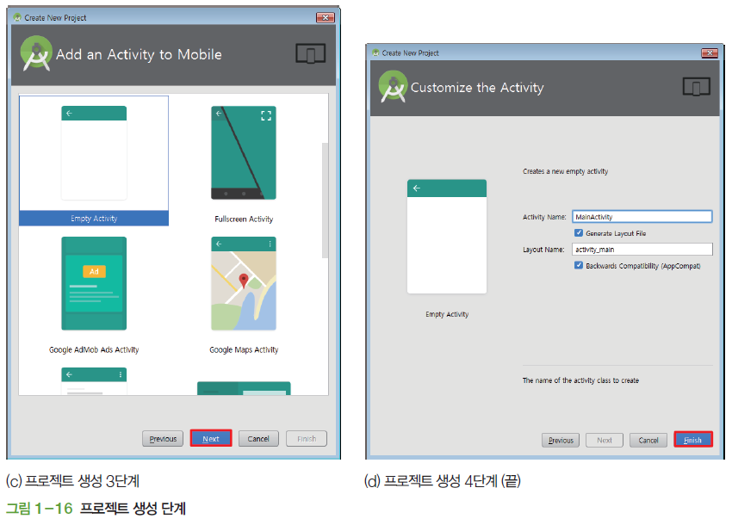
02 개발 환경 설정 ▶ 프로젝트 생성
프로젝트 단계적으로 만들기

Slide 31
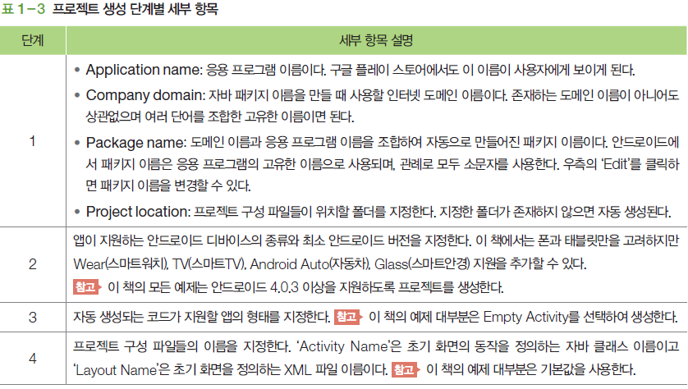
02 개발 환경 설정 ▶ 프로젝트 생성

Slide 32
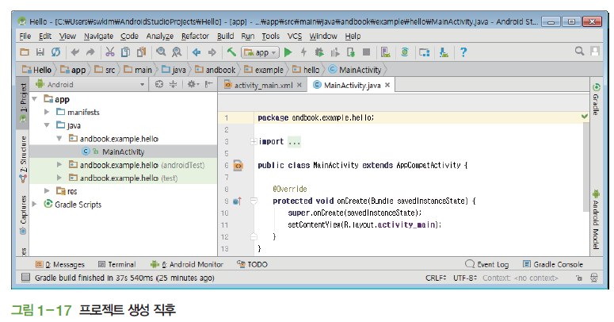
02 개발 환경 설정 ▶ 프로젝트 생성
프로젝트 생성 직후 안드로이드 스튜디오 화면

Slide 33
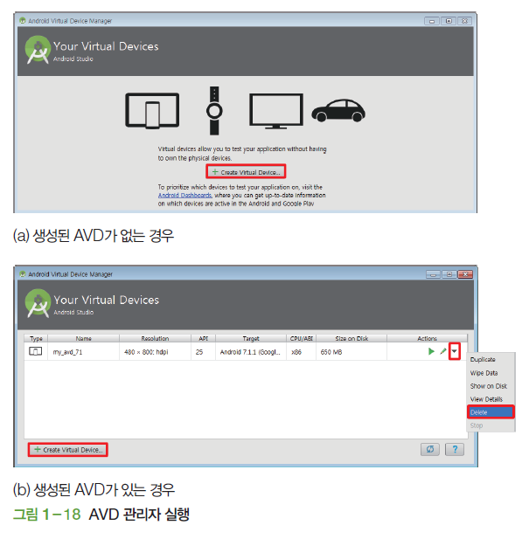
02 개발 환경 설정 ▶ 앱 설치와 제거
[Create Virtual Device…]를 클릭하여 다음 화면으로 진행

Slide 34
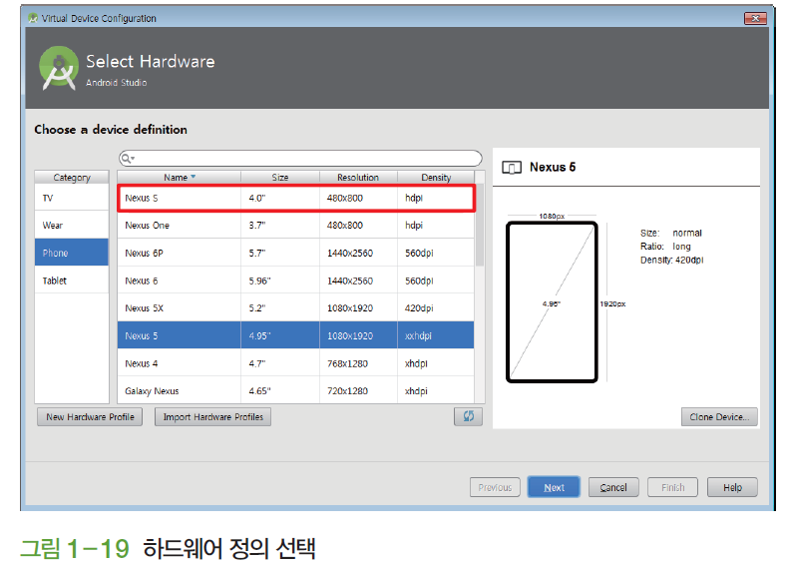
02 개발 환경 설정 ▶ 앱 설치와 제거
Nexus S 선택

Slide 35
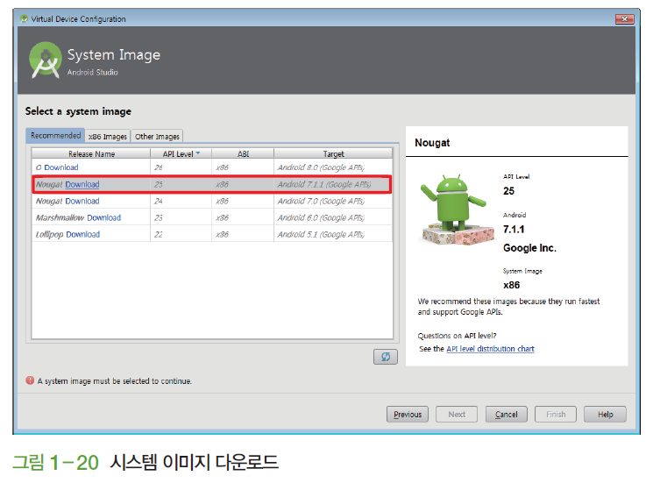
02 개발 환경 설정 ▶ 앱 설치와 제거
설치가 끝나면 [Next]를 클릭하여 다음 화면으로 이동

Slide 36
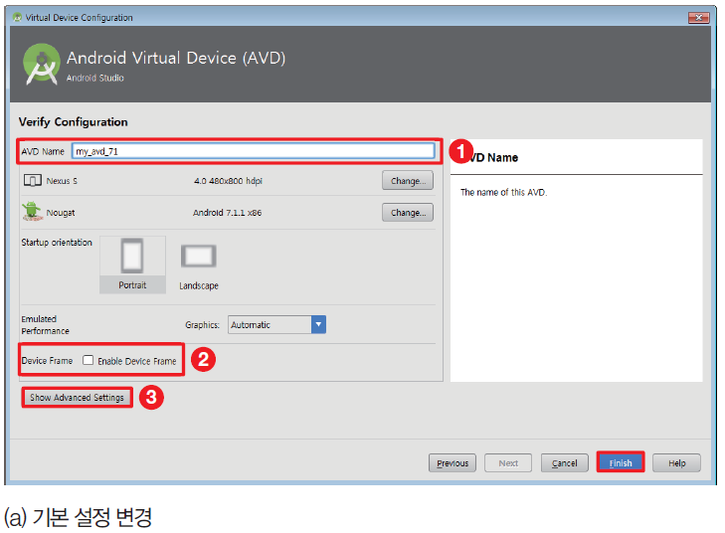
02 개발 환경 설정 ▶ 앱 설치와 제거
AVD 세부 설정

Slide 37
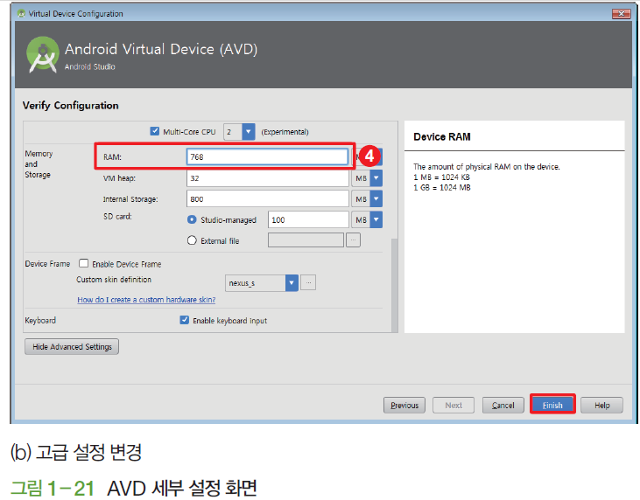
02 개발 환경 설정 ▶ 앱 설치와 제거
AVD 세부 설정 화면

Slide 38
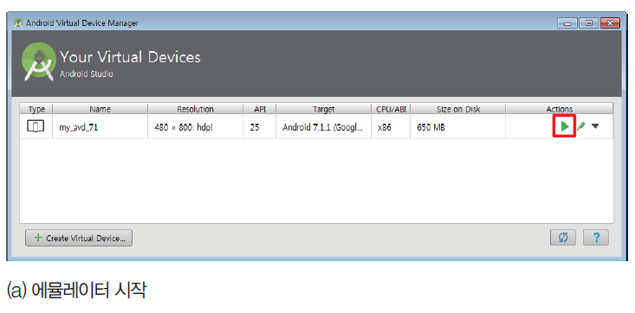
02 개발 환경 설정 ▶ 앱 설치와 제거
에뮬레이터 실행

Slide 39
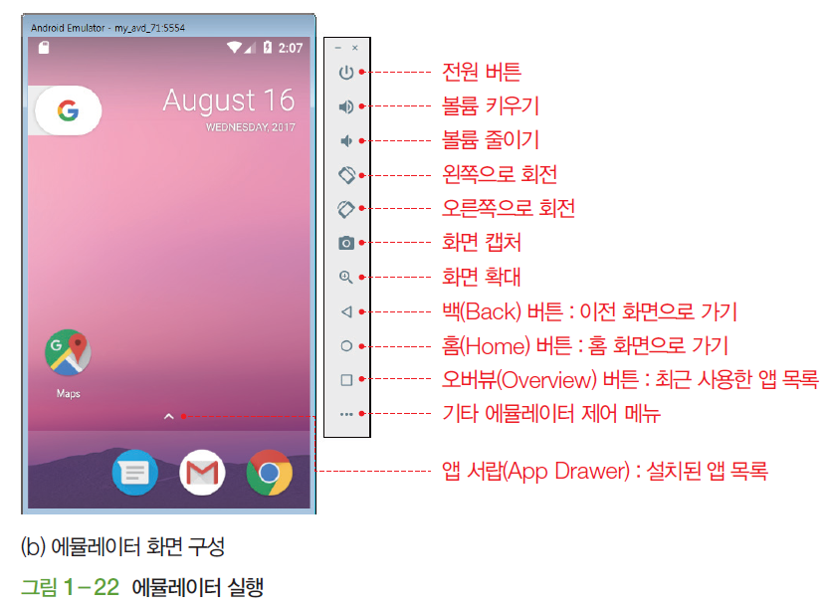
02 개발 환경 설정 ▶ 앱 설치와 제거
실행 에뮬레이터

Slide 40
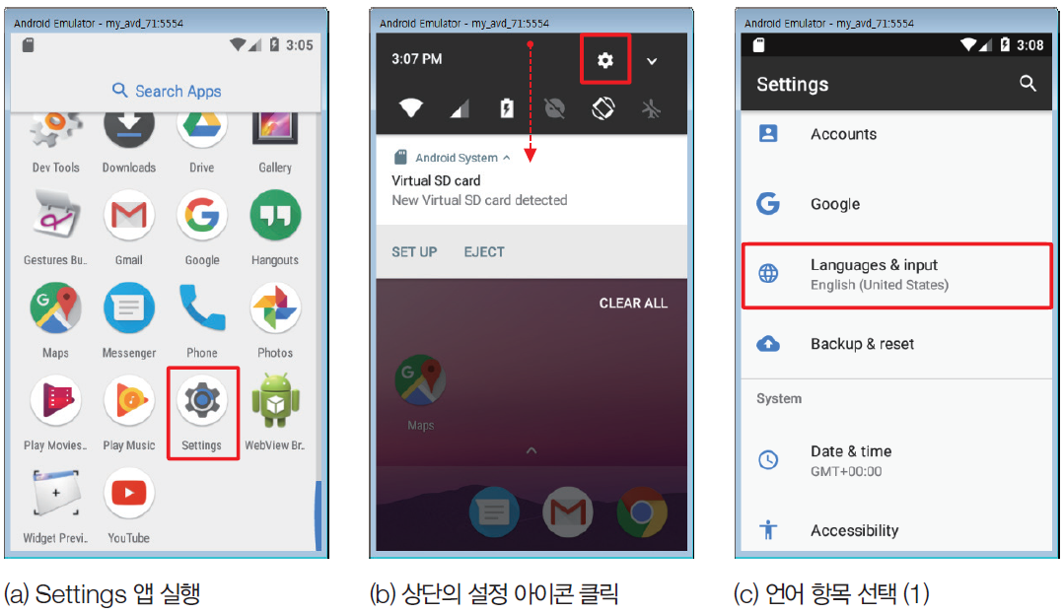
02 개발 환경 설정 ▶ 앱 설치와 제거
시스템 기본 언어 한국어로 변경하기

Slide 41
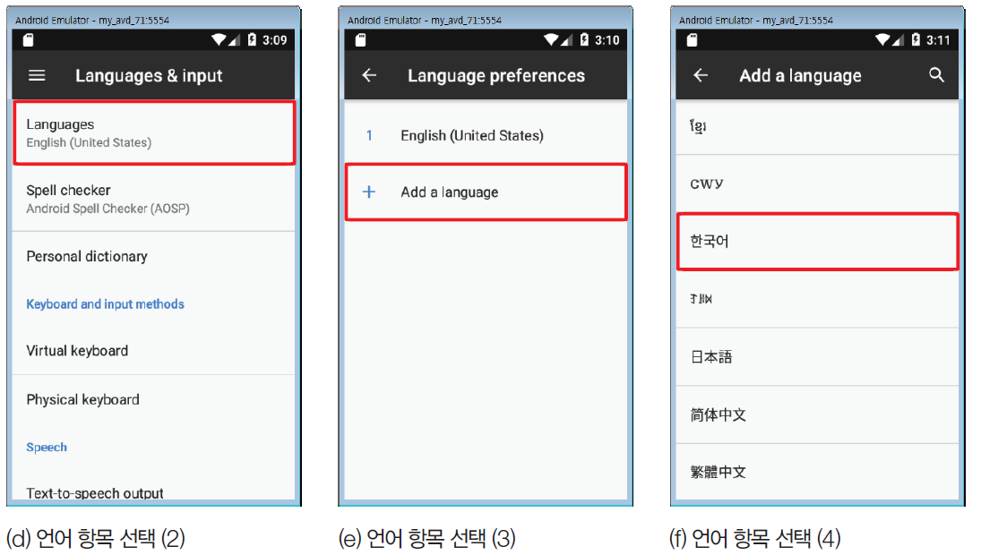
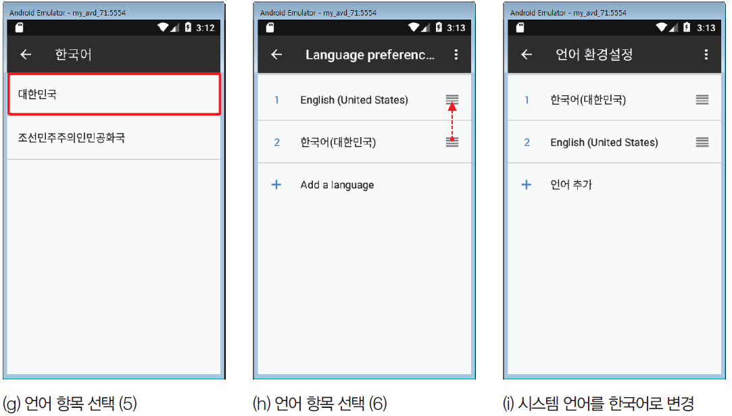
02 개발 환경 설정 ▶ 앱 설치와 제거
표시된 항목으로 들어가 ‘대한민국’ 선택

Slide 42
02 개발 환경 설정 ▶ 앱 설치와 제거
‘한국어(대한민국)’을 드래그하여 맨 위로 끌어올리기
시스템 기본 언어가 한국어로 변경

Slide 43
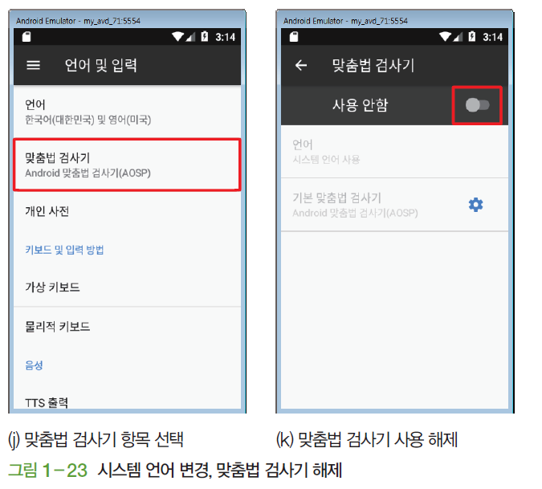
02 개발 환경 설정 ▶ 앱 설치와 제거
맞춤법 검사기 해제

Slide 44
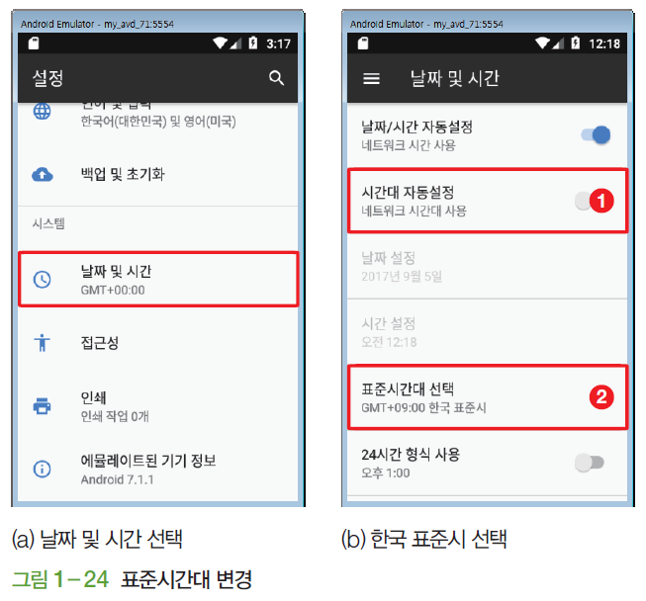
02 개발 환경 설정 ▶ 앱 설치와 제거
표준시간대 변경하기

Slide 45
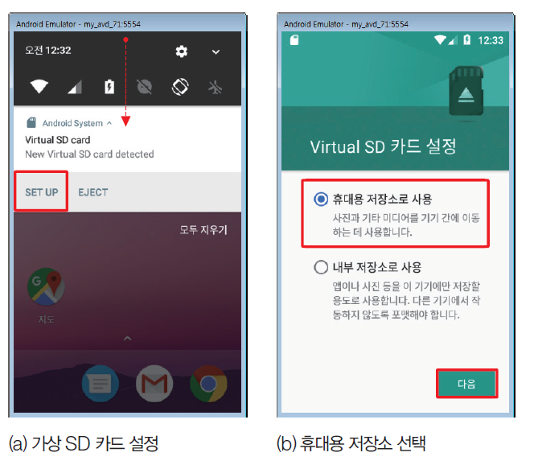
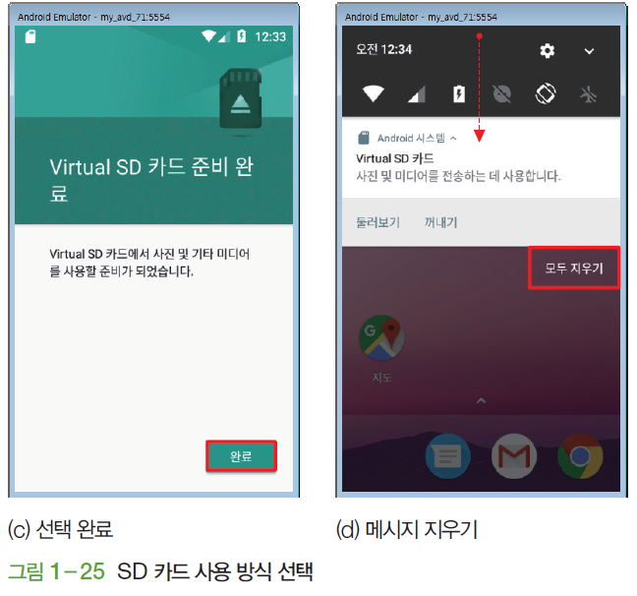
02 개발 환경 설정 ▶ 앱 설치와 제거
인식된 SD 카드의 사용 방식 결정하기

Slide 46
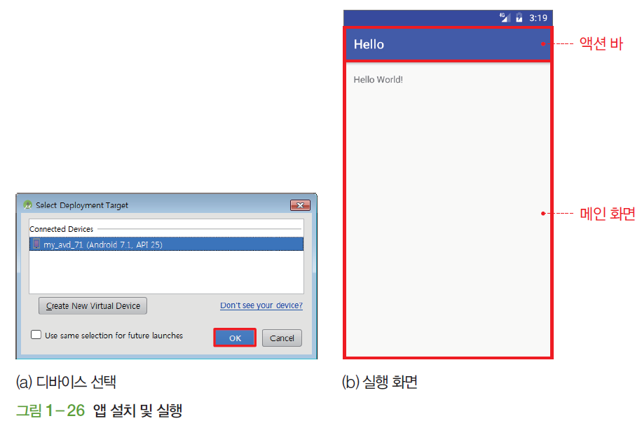
02 개발 환경 설정 ▶ 앱 설치와 제거
Hello 앱을 설치하고 실행하기

Slide 47
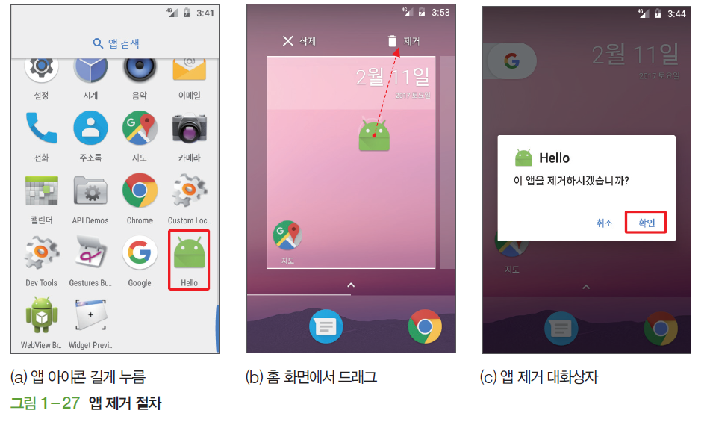
02 개발 환경 설정 ▶ 앱 설치와 제거
Hello 앱을 제거하기

Slide 48
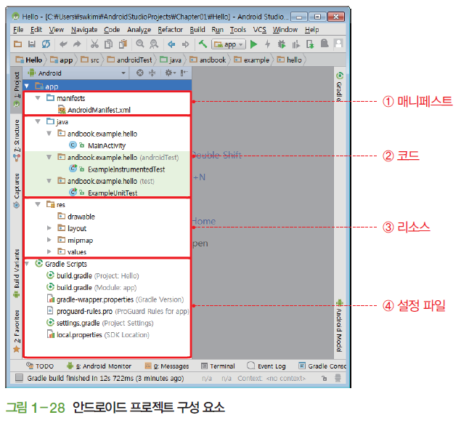
03 프로젝트 구조 분석 ▶ 프로젝트 구성
프로젝트 구성
매니페스트 + 코드 + 리소스로 구성
개발 툴에 따라 달라지는 설정 파일을 포함

Slide 49
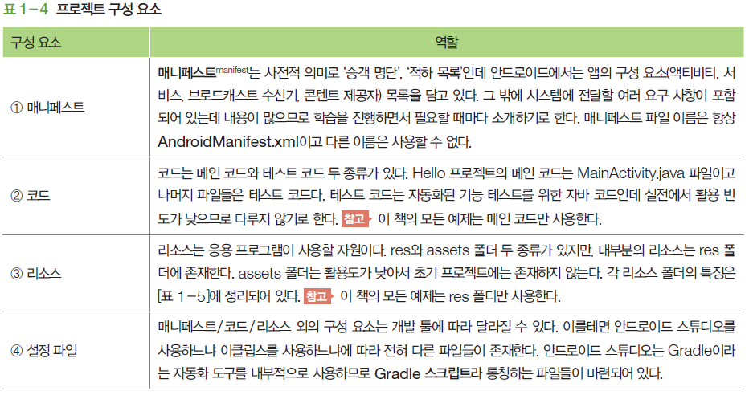
03 프로젝트 구조 분석 ▶ 프로젝트 구성

Slide 50
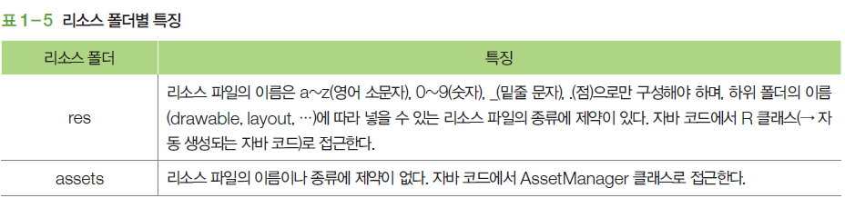
03 프로젝트 구조 분석 ▶ 프로젝트 구성

Slide 51
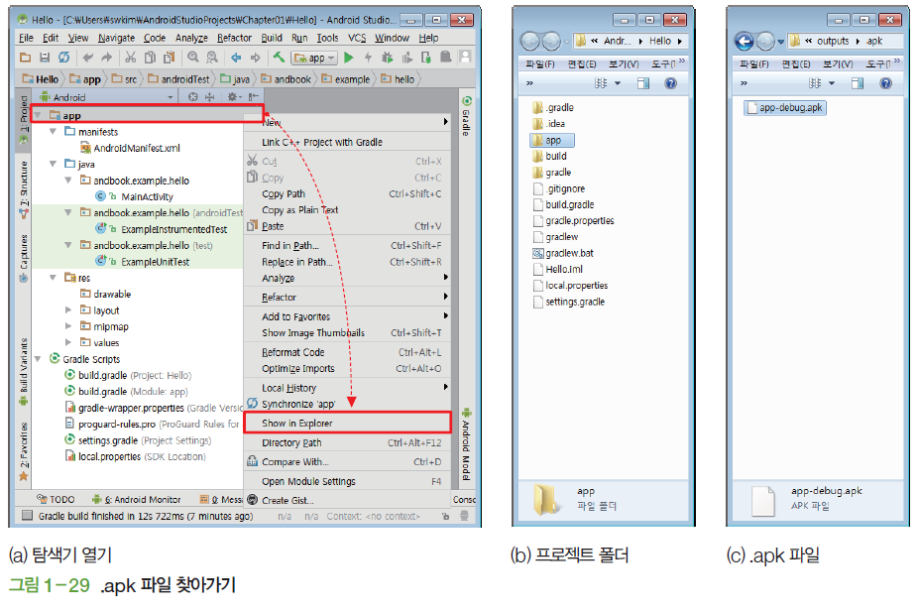
03 프로젝트 구조 분석 ▶ 설치 형식(.apk)
안드로이드 앱의 최종 설치 형식은 apk 확장자를 가진 파일
내부적으로는 표준 zip 형식이다.
‘app’에서 우클릭 ▶ [Show in Explorer] 메뉴를 선택 ▶ Hello 프로젝트 폴더 열기

Slide 52

03 프로젝트 구조 분석 ▶ 설치 형식(.apk)
.apk는 매니페스트 + 코드 + 리소스로 구성
디지털 서명이 되어 있음

Slide 53

03 프로젝트 구조 분석 ▶ 설치 형식(.apk)
안드로이드 앱
자바 언어로 작성하므로 자바 가상 머신 JVM이 있어야 실행
안드로이드 시스템
표준 JVM 대신 Dalvik (안드로이드 4.4 이하) 또는 ART(안드로이드 5.0 이상) 사용

Slide 54

03 프로젝트 구조 분석 ▶ 앱 기능 추가
매니페스트 분석

Slide 55

03 프로젝트 구조 분석 ▶ 앱 기능 추가
액티비티 코드 분석
Hello 앱의 액티비티 코드가 들어 있는 MainActivity 클래스

Slide 56

03 프로젝트 구조 분석 ▶ 앱 기능 추가
레이아웃 파일 보기
레이아웃(layout) : 액티비티 화면을 정의하는 XML 파일

Slide 57

03 프로젝트 구조 분석 ▶ 앱 기능 추가

Slide 58

03 프로젝트 구조 분석 ▶ 앱 기능 추가

Slide 59

03 프로젝트 구조 분석 ▶ 앱 기능 추가
“Hello World!” 텍스트를 마우스로 클릭한 후 Delete 키를 눌러 삭제
Design 탭의 좌측 화면에서 ‘Button’을 클릭 ▶ 미리보기 화면의 좌측 상단에 드래그 & 드롭

Slide 60

03 프로젝트 구조 분석 ▶ 앱 기능 추가
버튼을 추가한 결과는 미리보기 화면에 곧바로 반영
Text 탭에서도 확인 가능

Slide 61

03 프로젝트 구조 분석 ▶ 앱 기능 추가
자바 코드에서 사용할 준비하기
MainActivity 클래스에 9행과 16행을 입력
5행은 9행을 입력하고 Alt+Enter를 누르면 자동으로 추가

Slide 62

03 프로젝트 구조 분석 ▶ 앱 기능 추가
Hello 앱을 에뮬레이터나 디바이스에 설치해서 실행
안드로이드 스튜디오의 [Run]-[Run ‘app’] 메뉴를 선택

Slide 63


03 프로젝트 구조 분석 ▶ 앱 기능 추가
버튼을 클릭하면 간단한 메시지를 출력하는 코드 작성

Slide 64

03 프로젝트 구조 분석 ▶ 앱 기능 추가

Slide 65


03 프로젝트 구조 분석 ▶ 앱 기능 추가
간단한 메시지를 출력할 경우 Toast 클래스 사용

Slide 66

03 프로젝트 구조 분석 ▶ 앱 기능 추가
실행 화면

Slide 67

04 안드로이드 스튜디오 기초 ▶ 화면 구성
안드로이드 스튜디오 화면의 요소

Slide 68

04 안드로이드 스튜디오 기초 ▶ 툴 윈도우
자주 사용되는 툴 윈도우

Slide 69

04 안드로이드 스튜디오 기초 ▶ 설정 변경
코드 접기(code folding) 기능 해제
[File]-[Settings…]-[Editor]-[General]-[Code Folding] 설정
최상위 옵션을 제외하고 모두 해제

Slide 70

04 안드로이드 스튜디오 기초 ▶ 설정 변경
철자 체크 비활성화
[File]-[Settings…]-[Editor]-[Inspections] 설정에서 Spelling 옵션을 해제

Slide 71

04 안드로이드 스튜디오 기초 ▶ 설정 변경
자동 임포트 기능 활성화
자바 코드 수정 시 불필요한 임포트는 자동으로 제거되고 새로운 자동으로 임포트
[File]-[Settings…]-[Editor]-[General]-[Auto Import] 설정을 모두 체크

Slide 72

04 안드로이드 스튜디오 기초 ▶ 프로젝트 관리
기존 프로젝트 열기
프로젝트가 열려 있지 상태에서 기존 프로젝트를 열 경우
[Open anexisting Android Studio project] 메뉴를 선택
‘Open File or Project’ 대화상자가 열리면 프로젝트 폴더 경로를 찾아서 [OK] 버튼 클릭

Slide 73

04 안드로이드 스튜디오 기초
다른 프로젝트 추가 열기
프로젝트가 열려 있는 상태에서 다른 프로젝트를 추가로 열 경우
프로젝트 폴더를 찾아서 [OK] 버튼을 클릭
[This Window]: 현재 프로젝트가 닫히면서 새로운 프로젝트로 대체
[New Window]: 현재 프로젝트와는 별도의 안드로이드 스튜디오 창이 실행되어 새로운 프로젝트 열림
프로젝트 닫기
[File]-[Close Project] 메뉴를 선택

